Slide 1
高等数学上机课程
数学科学学院

Slide 2
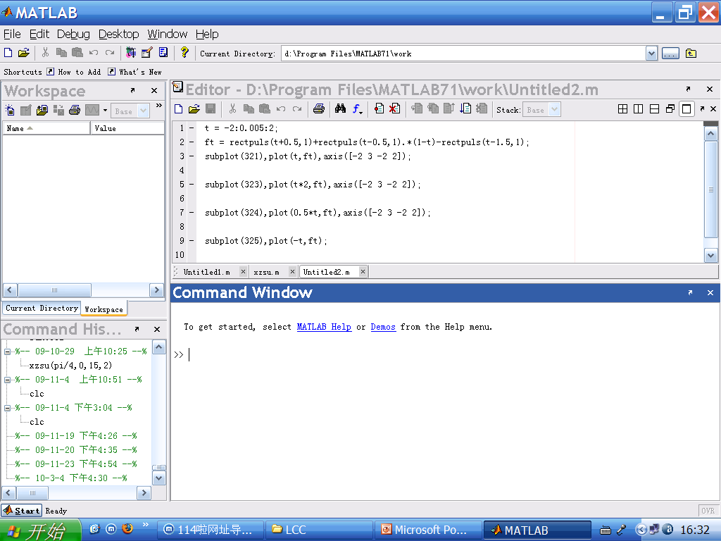
Matlab 界面
菜单栏
工具栏
文件编辑窗口
命令窗口
工作空间
历史命令
窗口
Start 菜单
命令提示符

Slide 3

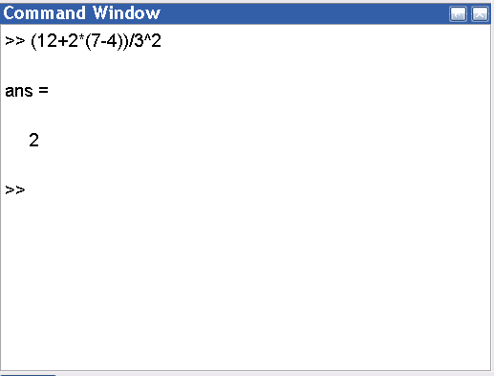
命令窗口
激活命令窗口。
“>>” 与闪烁的光标一起表明系统就绪，等待输入。
例：计算
（1）在MATLAB命令窗口输入：
>>(12+2*(7-4))/3^2
（2）按【Enter】键，指令执行。

Slide 4
标点符号
标点符号 | 定义 | 标点符号 | 定义
； | 区分行，取消运算显示等 | . | 小数点以及域访问等
， | 区分列，函数参数分隔符 | … | 连接语句
： | 在数组中应用较多 | ‘ | 字符窜的标识符号
（） | 指定运算优先级等 | = | 赋值符号
[] | 矩阵定义的标志等 | ! | 调用操作系统运算
{} | 用于构成单元数组等 | % | 注释语句的标识

Slide 5
数值表示、变量及表达式
Matlab预定义的变量
变量名 | 意义
ans | 最近的计算结果的变量名
eps | MATLAB定义的正的极小值=2.2204e-16
pi | 圆周率π
inf | ∞值，无限大
i或j | 虚数单元，sqrt(-1)
NaN | 非数，0/0、∞/ ∞
〖说明〗
  每当MATLAB启动完成，这些变量就被产生。
  MATLAB中，被0除不会引起程序中断，给出报警的同时用inf或NaN给出结果。

Slide 6

数值表示、变量及表达式
运算符和表达式
运算 | 数学表达式 | MATLAB运算符 | MATLAB表达式
加 | a+b | + | a+b
减 | a-b | - | a-b
乘 | axb | * | a*b
除 | a/b或a\b | /或\ | a/b或a\b
幂 |  | ^ | a^b
〖说明〗
  Matlab用“\”和”/”分别表示“左除”和“右除”。对标量而言，两者没有区别。对矩阵产生不同影响。
  MATLAB表达式的书写规则与“手写方式”几乎完全相同。
  表达式按与常规相同的优先级自左至右执行运算。
  优先级：指数运算级别最高，乘除次之，加减最低。
  括号改变运算的次序。

Slide 7
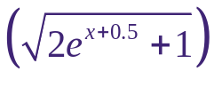
简单计算
Matalb中正弦函数sin就是常见的正弦函数。
它的参数值是以“弧度”为单位的。
pi也是Matalb的预定义变量。
pi=3.14159…
Matlab对字母大小写是敏感的。
例：计算sin(45ْ )
>>sin(45*pi/180)
ans=
0.7071
例：计算 的值，其中x=4.92。
>>sqrt(2*exp(4.92+0.5)+1)
Matalb中开平方—sqrt(x)，是英文square root的缩写 。
Matalb中指数函数exp(x)，常见的表达方式。
ans=
21.2781

Slide 8
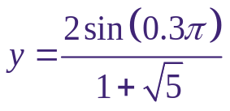
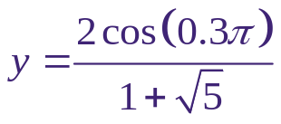
简单计算
“clc”清除窗口显示内容的命令。
“↑”键调回已输入过命令。
例：计算 的值。
>>y=2*sin(0.3*pi)/(1+sqrt(5))
例：计算 的值。
>>y=2*cos(0.3*pi)/(1+sqrt(5))

Slide 9
向量的生成和运算
1. 向量元素用“[ ]”括起来，元素之间用空格或逗号相隔生成行向量；用分号相隔生成列向量。
>>a1=[11 14 17 18];
>>a2=[11,14,17,18];
>>a3=[11;14;17;18];
行列转置使用’。
2. 等差元素向量的生成
当向量各元素有等差规律时，用冒号（：）生成法：基本格式为向量。
>> Vector=a:h:b

Slide 10
向量的生成和运算
1. 向量与数的四则运算：直接+，-，*，/即可。
2. 向量与向量的加减运算：对应元素相加减。
3. 点积、叉积和混合积：
点积：a=dot(x1,x2)或者a=sum(x1.*x2)。
叉积：a=cross（x1，x2）。
混合积：v=dot（a，cross（b，c））

Slide 11
向量的生成和运算
例：求向量的混合积。
>> a=[1 2 3]
a =
1 2 3
>> b=[2 4 3]
b =
2 4 3
>> c=[5 2 1]
c =
5 2 1
>> v=dot(a,cross(b,c))
v =
-24
>> v=cross(a,dot(b,c))

Slide 12
在线帮助
MATLAB提供的帮助信息有两类
  简单纯文本帮助信息
    help
    lookfor（条件比较宽松）例：inverse
  窗口式综合帮助信息（文字、公式、图形）
    doc
    helpwin

